Slide 1
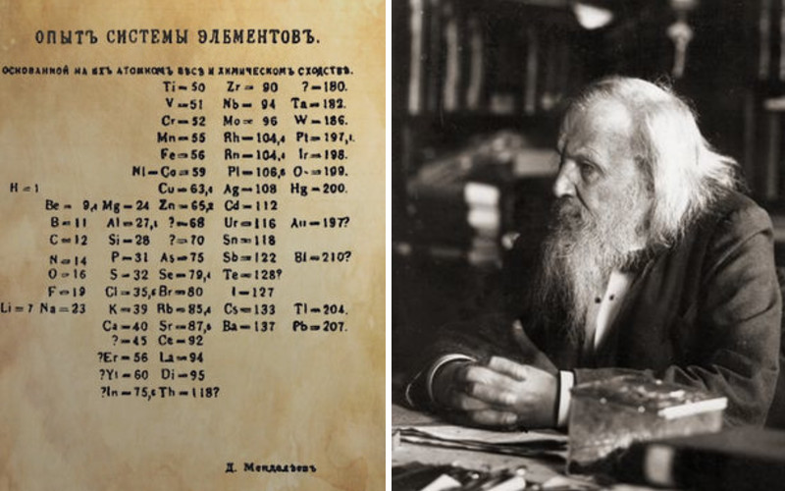
Dmitrij Ivanovič Mendelejev

Slide 2
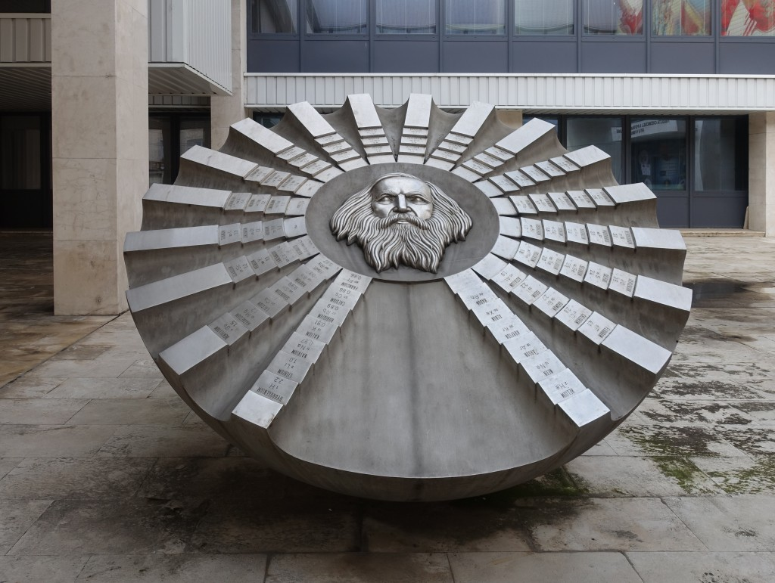
Bratislava 1 (átrium STU)

Slide 3
